Slide 1
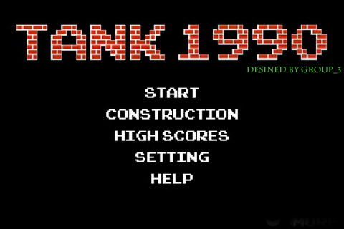
组长：戢宇光
组员：郑周博，汪本骏，杨斌，孙恒，祝斌，李谦
我们的口号是：使他更像是一款游戏！

Slide 2
项目介绍
项目分工
额外方法设计：戢宇光
bgm类，UI设计：汪本骏
主要方法设计：杨斌，孙恒，祝斌，李谦，郑周博
分别实现了坦克的基本类，基本方法的实现

Slide 3
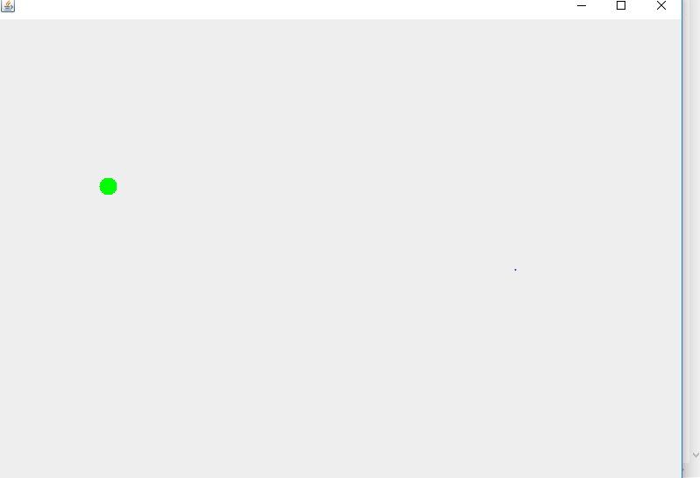
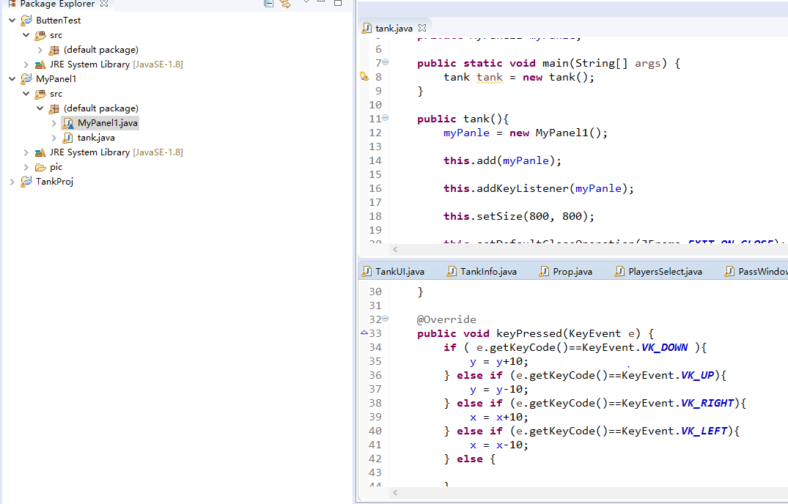
自己的最早实现
一个简单的窗口，加上一个paint方法，还有按键监听

Slide 4
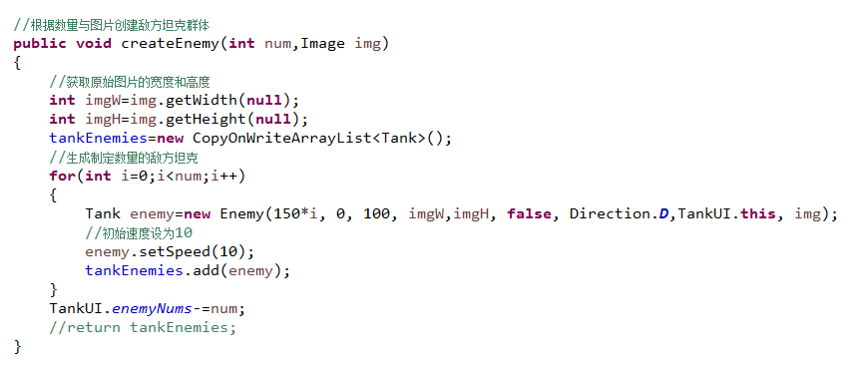
功能介绍-坦克，场景的绘制
窗体的实现
File文件系统，用于读取场景图片
场景的绘制，调用draw方法，线程控制，不断重绘

Slide 5
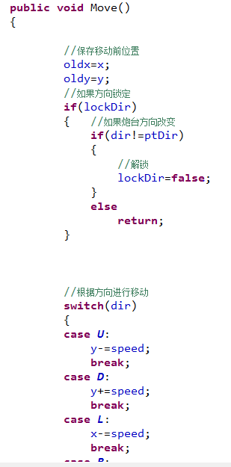
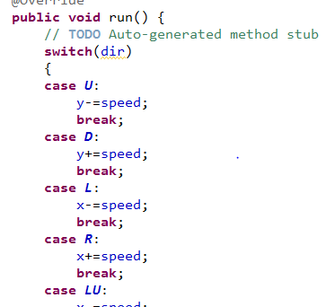
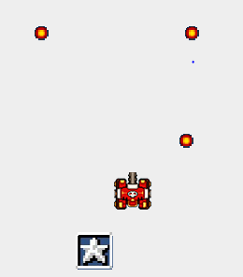
功能介绍-坦克和子弹移动
设置键盘按键监听事件，根据方向获取坦克相应的图片。
了解移动如何实现，就是坐标的x，y的值的改变
子弹利用线程来控制坐标的值来实现移动

Slide 6
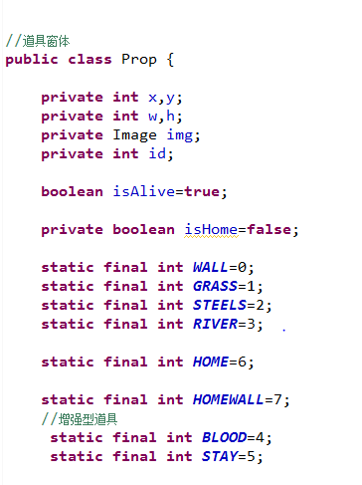

功能介绍-物品
五角星可以使己方坦克变得强大
爱心增加生命值

Slide 7
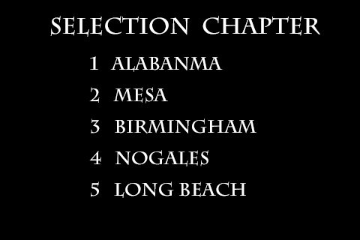
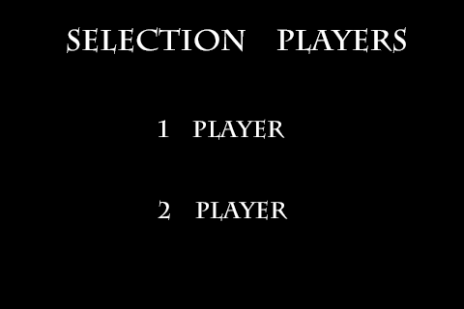
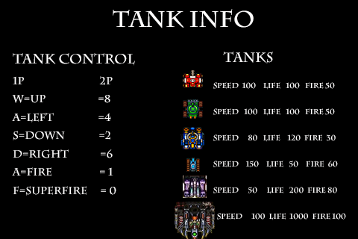
额外功能-可视化的菜单界面
灵活的运用坐标数组实现菜单的选择
做出了选择关卡，游戏玩家，然后程序帮助等等。

Slide 8
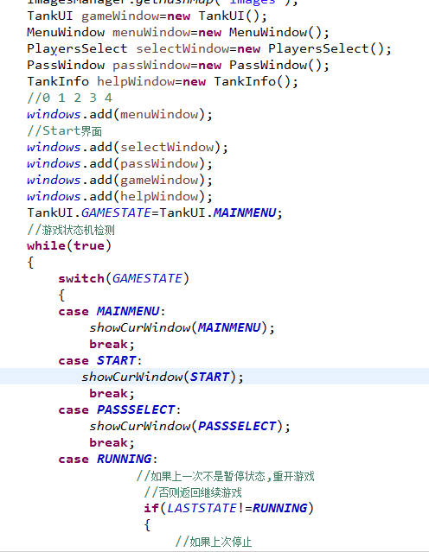
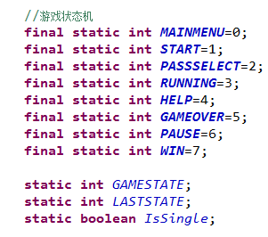
额外功能-游戏状态控制机制
初始化一组全局静态量，对应每个游戏状态

Slide 9
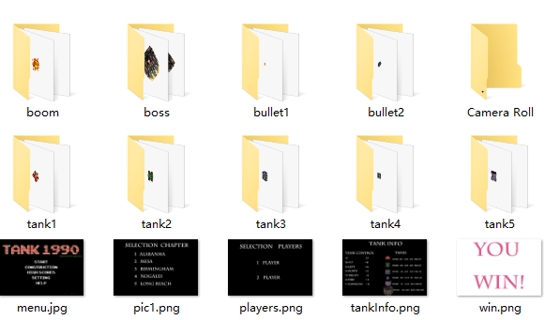
额外功能-丰富的UI设计
大到场景坦克，小到子弹爆炸

Slide 10
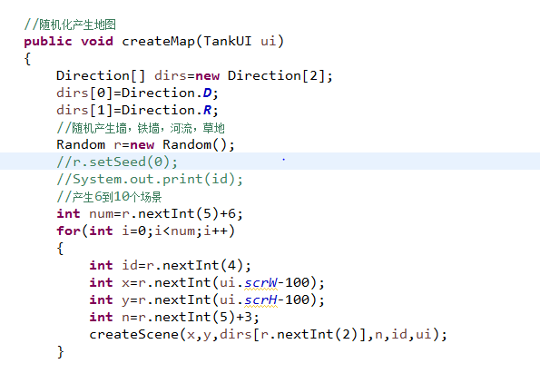
额外功能-地图的关卡
在菜单选择栏里面，我们可以进行关卡选择。
地图绘制时灵活的运用随机数，实现了无数种可能的面貌

Slide 11
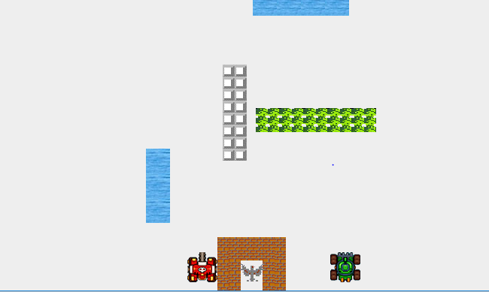
其他
双人游戏体验
丰富的坦克系统
坦克自我销毁

